Slide 1
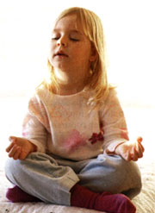
Эмоциональное развитие детей дошкольного возраста
Муниципальное бюджетное дошкольное образовательное учреждение - детский сад№536
Разгон Галина Геннадьевна
воспитатель первой квалификационной категории
Екатеринбург, 2013

Slide 2
Чувствительный человек - точно безоружный среди хорошо вооруженных Б. Авербах

Slide 3
Найдите отличия:
?
Эмоции
Чувства
Аффект
Настроение

Slide 4
Эмоции
(лат. emovere – возбуждать, волновать) — состояния, связанные с оценкой значимости для индивида действующих на него факторов. Специфика: выражаются, прежде всего, в форме непосредственных переживаний удовлетворения или неудовлетворения его актуальных потребностей. Являются одним из главных регуляторов деятельности.

Slide 5
Чувства
— форма эмоций, которая включает в себя эмоциональные переживания человека, в которых отражается устойчивое отношение индивида к определенным предметам или процессам окружающего мира.

Slide 6
Аффект
(лат. affectus – душевное волнение, страсть) — форма эмоций, которая представляет собой бурную, чаще всего кратковременную эмоцию. Возникает в критических условиях при неспособности найти выход из опасных и неожиданных ситуаций. Аффект сопряжен с выраженными двигательными и органическими проявлениями, приводит к затормаживанию или нарушению всех других психических процессов (восприятия, мышления) и реализации соответствующих поведенческих реакций.

Slide 7
Настроение
(психическое состояние) — форма эмоций, которая характеризуется отсутствием четкой осознанной привязки к определенным предметам или процессам, и достаточной устойчивостью, которая позволяет рассматривать настроение в качестве отдельного показателя темперамента.

Slide 8
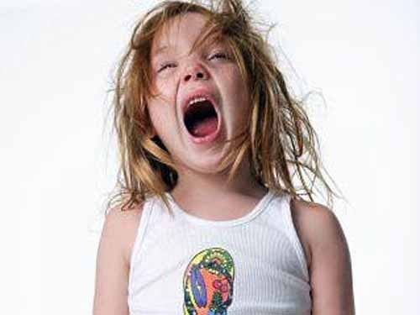
Эмоциональное благополучие обеспечивает:
высокую самооценку,
сформированный самоконтроль,
ориентацию на успех в достижении целей,
эмоциональный комфорт в семье и вне семьи.

Slide 9
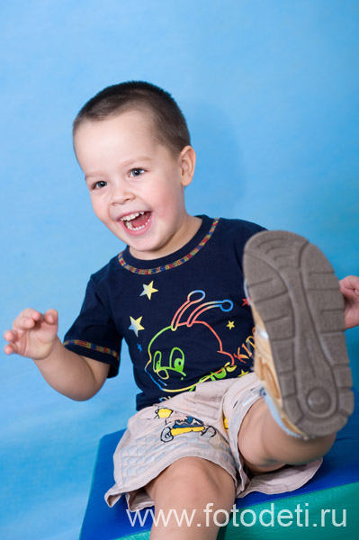
ВОЗРАСТНЫЕ ОСОБЕННОСТИ ДОШКОЛЬНИКА
ХРОНОЛОГИЧЕСКИЕ РАМКИ | СОЦИАЛЬНАЯ СИТУАЦИЯ РАЗВИТИЯ | ВЕДУЩИЙ ВИД ДЕЯТЕЛЬНОСТИ | ОСОБЕННОСТИ КОГНИТИВНОЙ СФЕРЫ
3-7 ЛЕТ | РЕБЕНОК И ВЗРОСЛЫЙ (ОБЩЕСТВЕННЫЙ, ОБОБЩЕННЫЙ) ПОЗНАНИЕ МИРА ЧЕЛОВЕЧЕСКИХ ОТНОШЕНИЙ | СЮЖЕТНО-РОЛЕВАЯ ИГРА | ПОЗНАВАТЕЛЬНАЯ ПОТРЕБНОСТЬ, ЭГОЦЕНТРИЗМ, НАГЛЯДНО-ОБРАЗНОЕ МЫШЛЕНИЕ, РАЗВИТИЕ РЕЧИ, АКТИВНОЕ РАЗВИТИЕ ВООБРАЖЕНИЯ,

Slide 10
Психические новообразования дошкольника:
Абрис цельного детского мировоззрения;
Возникновение первичных этических инстанций;
Возникновение соподчинения мотивов;
Возникновение произвольного поведения;
Возникновение личного самосознания и самооценки

Slide 11
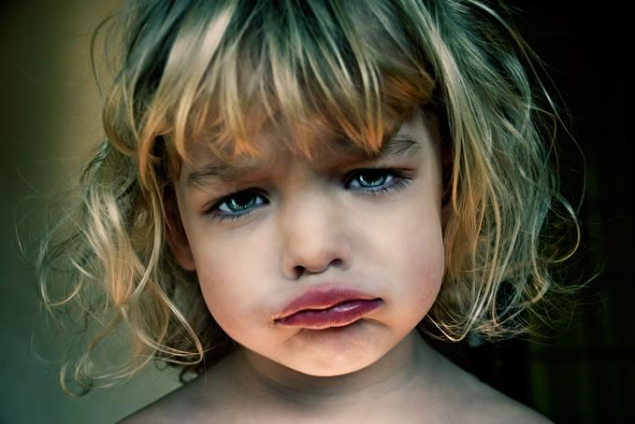
ЧТО ДЕЛАТЬ?
Злость ребенка не надо подавлять, ее нужно перенаправлять.
Начните с себя!
Если ребенок злится, помогите ему выговориться. («Я понимаю, что ты злишься, потому что…)

Slide 12
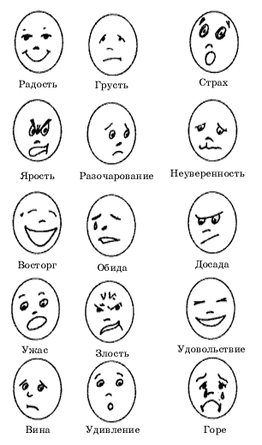
Угадай эмоцию!

Slide 13
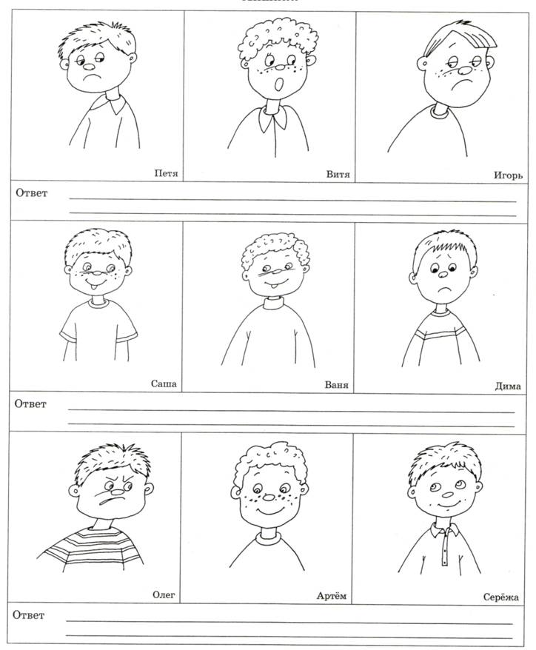
П
Р
И
М
Е
Р
для
де
Т
ей

Slide 14
Направления в педагогической работе по эмоциональному развитию дошкольников:
Развитие опыта эмоционального реагирования;
Развитие эмоциональной экспрессии;
Развитие представлений об эмоциях;
Овладение словесными обозначениями эмоций. Активизация словаря эмоциональной лексики.

Slide 15
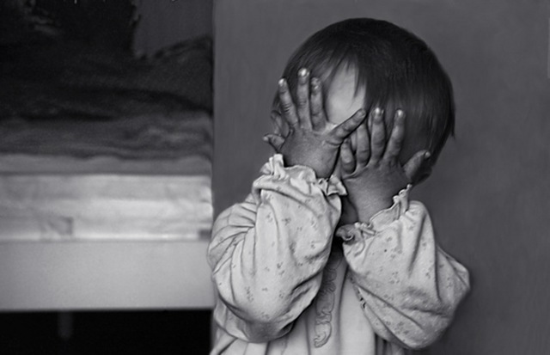
Детские страхи
Причины
Следствия
Что делать?

Slide 16
Причины детских страхов:
Опыт ребенка;
Черты характера;
Особенности воспитания (гиперопека, гипоопека);
Развитое воображение;
Тревожность родителей;
Наличие другого, более серьезного расстройства

Slide 17
Джерсилд Стадии аффективного развития
От 0 до1,5 лет
Страх темноты, чужих, одиночества, внезапного шума, отсутствия помощи
От 1,5 до 3года
Страх внезапного движения, разлуки, заброшенности
От 3 до5 лет
Страх животных, воображаемых существ
От 6 до 11 лет
Страх исключения из школы, страх потери собственности, насмешек, уродства, болезней, смерти
От 12 до17лет
Страх телесных, социальных, интеллектуальных изменений, страх сексуальных отношений, потери «лица»

Slide 18
Детские «страшилки»
проникновение сил зла в дом
запрет нарушений - кара
похищение детей
кража «золотого» органа

Slide 19
Рекомендации:
Признание страха
Разъяснение
Косвенная демонстрация
Демонстрация на расстоянии
Более близкая демонстрация и повышение чувства контроля
Беседа, обсуждение
Чувство юмора

Slide 20
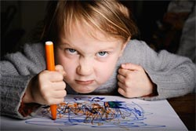
Техники работы со страхами:
Рисование страха
Сказкотерапия
Ролевая игра

Slide 21
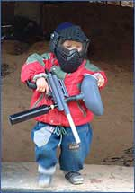
Детская агрессия
активная форма выражения эмоции гнева, которая проявляется через причинение ущерба человеку или предмету

Slide 22
АГРЕССИВНОСТЬ — ЭТО ИНСТИНКТ?
АГРЕССИВНОСТЬ ДИКТУЕТСЯ ОБЩЕСТВОМ?
АГРЕССИВНОСТЬ - ЭТО ПУТЬ К ЦЕЛИ?
АГРЕССИВНОСТЬ – ЭТО РЕЗУЛЬТАТ «ШКОЛЫ ЖИЗНИ»?

Slide 23
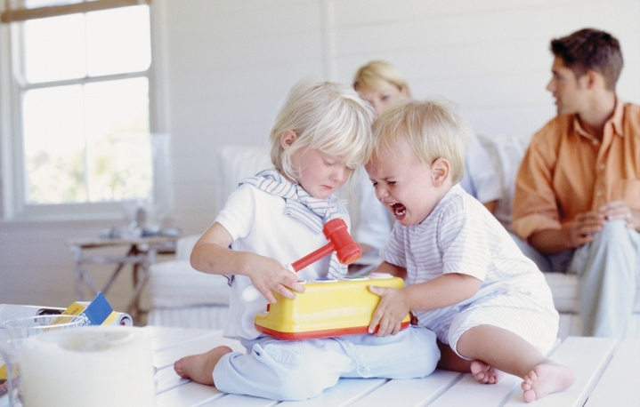
ТИПЫ АГРЕССИВНЫХ ДЕТЕЙ
1. Дети, склонные к физической агрессии
2. Дети, склонные к вербальной агрессии
3. Дети, склонные к проявлению косвенной агрессии
4. Дети, склонные к негативизму

Slide 24
Источники деструктивного поведения:
чувства страха, недоверия к окружающему миру, угрожающие безопасности ребенка;
столкновение ребенка с невыполнением его желаний, запретами на удовлетворение определенных потребностей;
отстаивание своей личности, территории, обретение независимости и самостоятельности

Slide 25
Что делать?
Безусловная любовь;
Контроль собственных агрессивных импульсов;
Сублимация агрессии;
Демонстрация неэффективности агрессии;
Четкость правил;
Поощрение позитивного поведения;
Исключение провокаций;
Эмоциональная разрядка

Slide 26
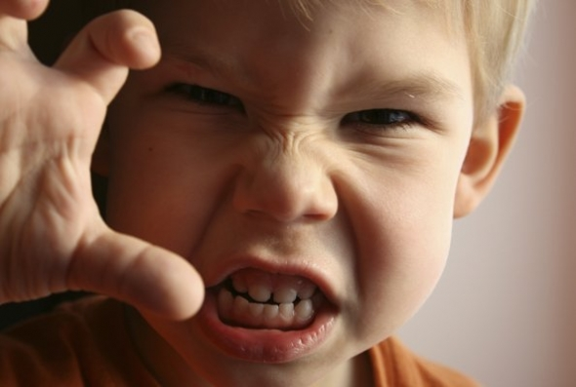
Работа с агрессивными детьми
Работа с гневом
Обучение детей навыкам распознавания и контроля, умению владеть собой в ситуациях, провоцирующих вспышки гнева
Формирование способности к эмпатии, доверию, сочувствию, сопереживанию

Slide 27
У детства свои, ему свойственные способы видеть, думать и чувствовать: нет ничего нелепее желания заменить их нашими.
Ж.Ж.Руссо
Спасибо за внимание!

